Slide 1
Духовно- нравственное воспитание школьников

Slide 2
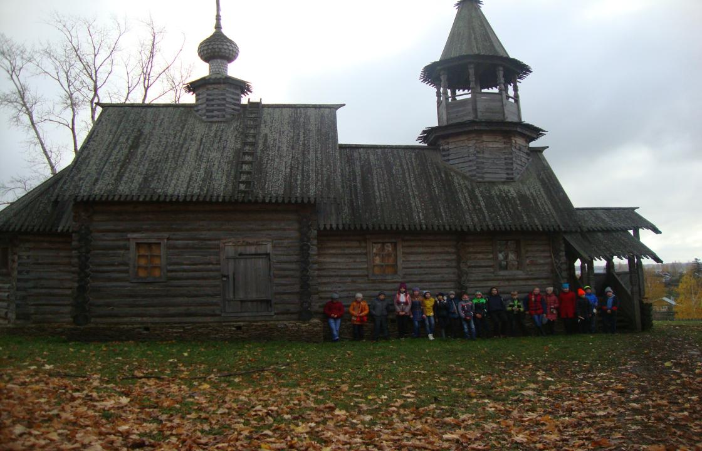
Душа отдыхает в родимом краю,
Пусть быт здесь совсем не устроен.
Здесь птицы в лесу веселее поют,
И воздух на травах настоен.
Здесь нет необычной ни в чем суеты,
Спокойствием дышит округа.
Здесь краше рассветы,
Здесь ярче цветы
И крепче пожатия друга.
Душа отдыхает в родимом краю,
Пусть быт здесь совсем не устроен.
Здесь птицы в лесу веселее поют,
И воздух на травах настоен.
Здесь нет необычной ни в чем суеты,
Спокойствием дышит округа.
Здесь краше рассветы,
Здесь ярче цветы
И крепче пожатия друга.

Slide 3
«Уважение к минувшему- вот черта, отличающая образованность от дикости…» А.С. Пушкин

Slide 4
Необходимо формировать индивидуальную нравственную культуру, знакомить с духовными ценностями народа.

Slide 5
Основой содержания духовно- нравственного развития, воспитания и социализации являются базовые национальные ценности.

Slide 6
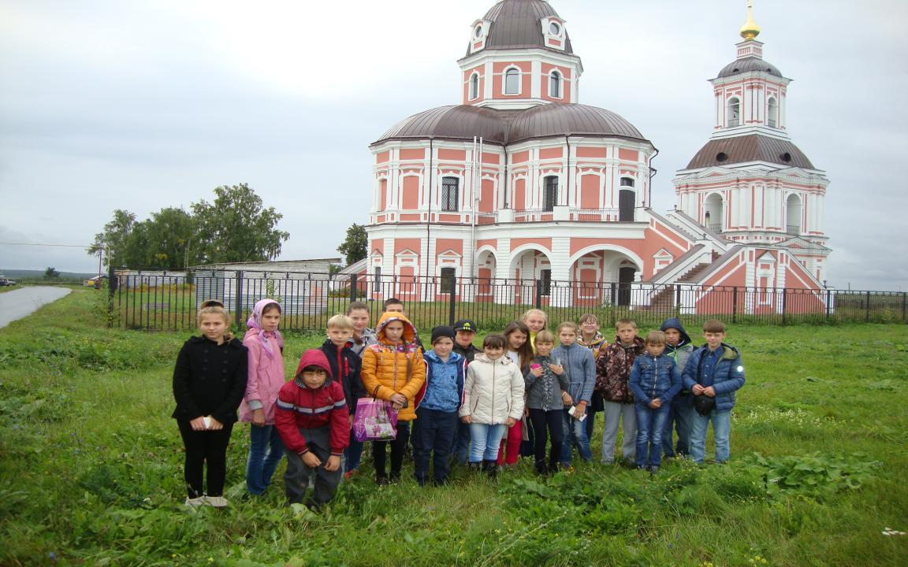

Slide 7
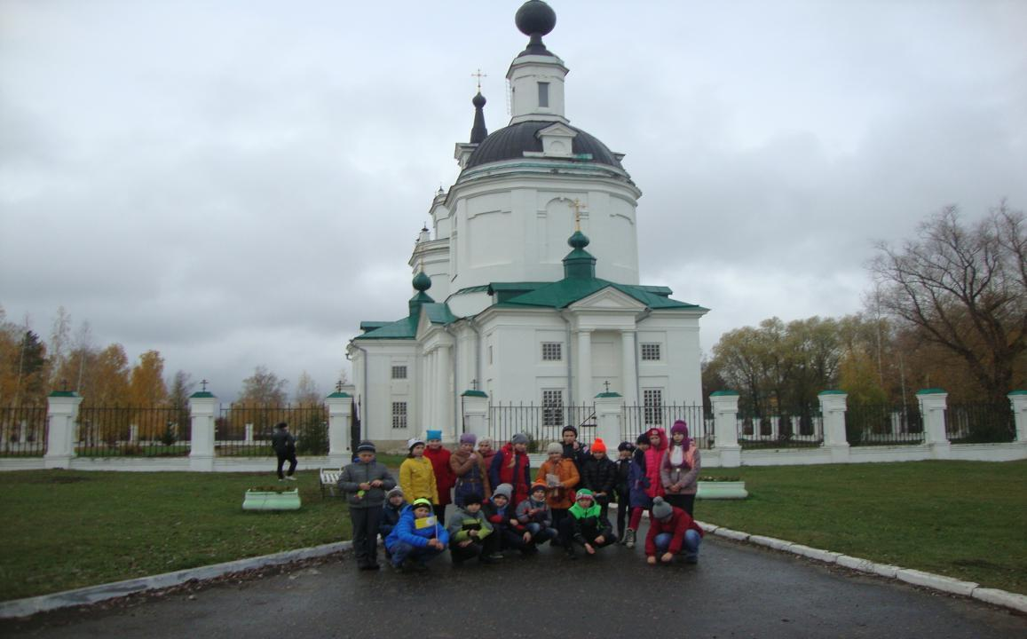

Slide 8
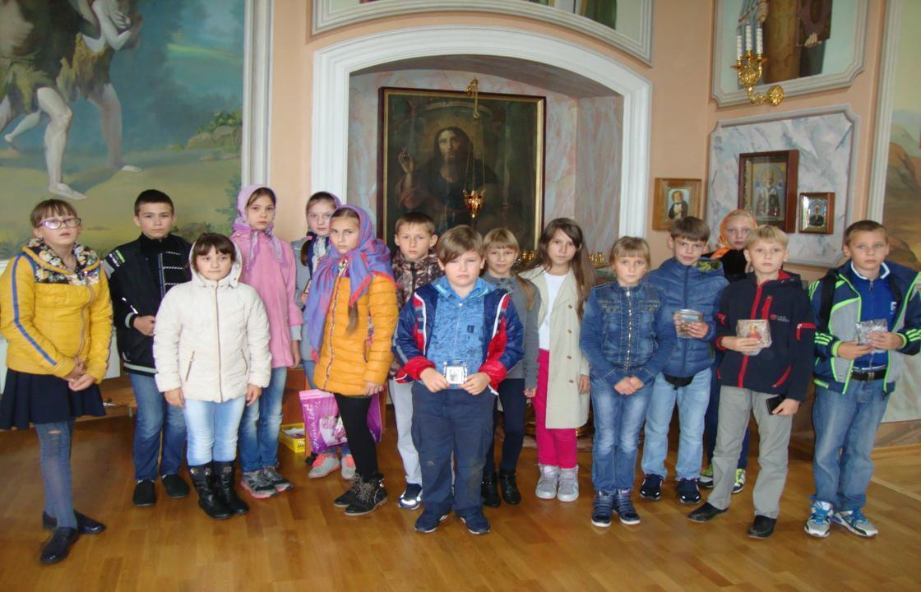

Slide 9
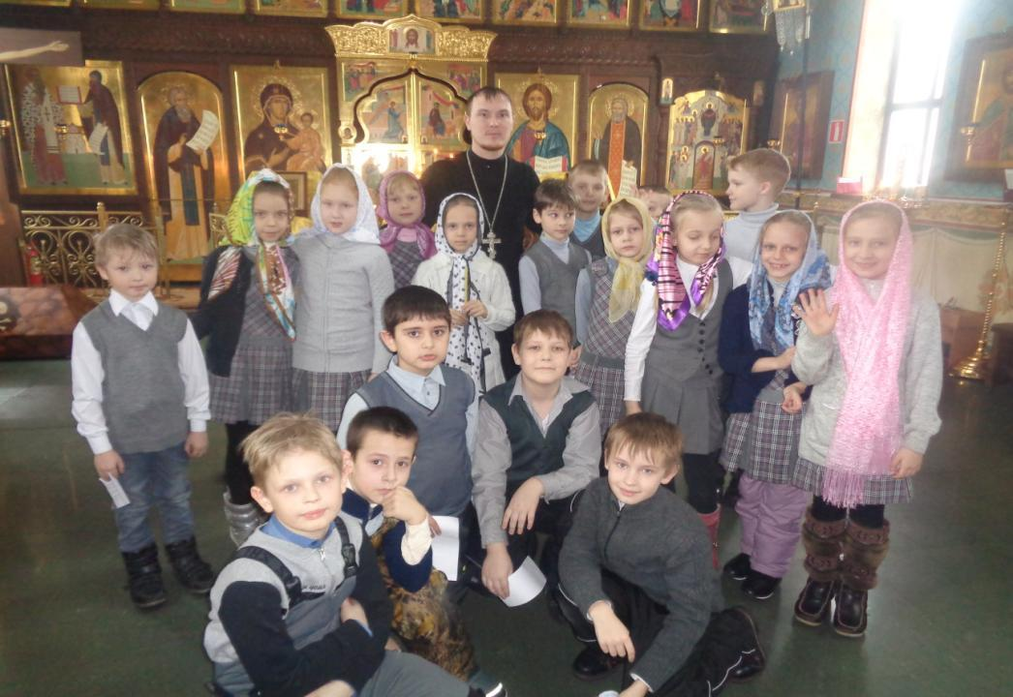

Slide 10
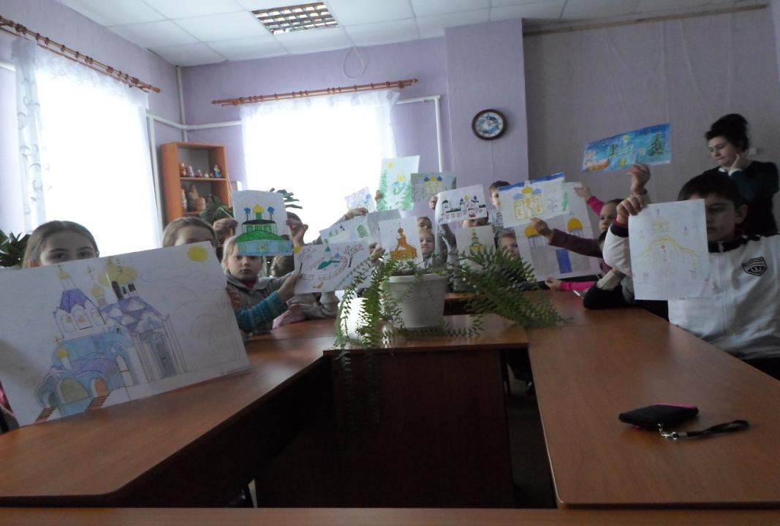

Slide 11
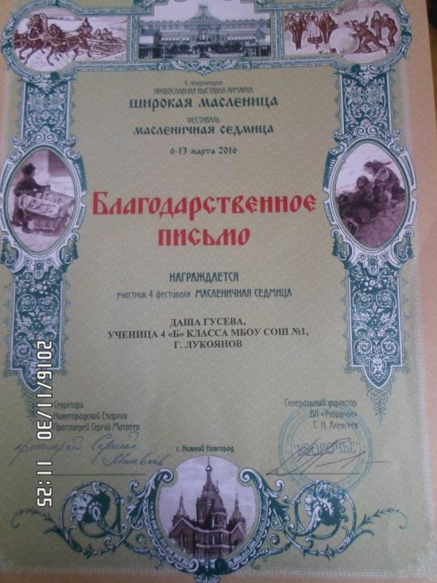

Slide 12
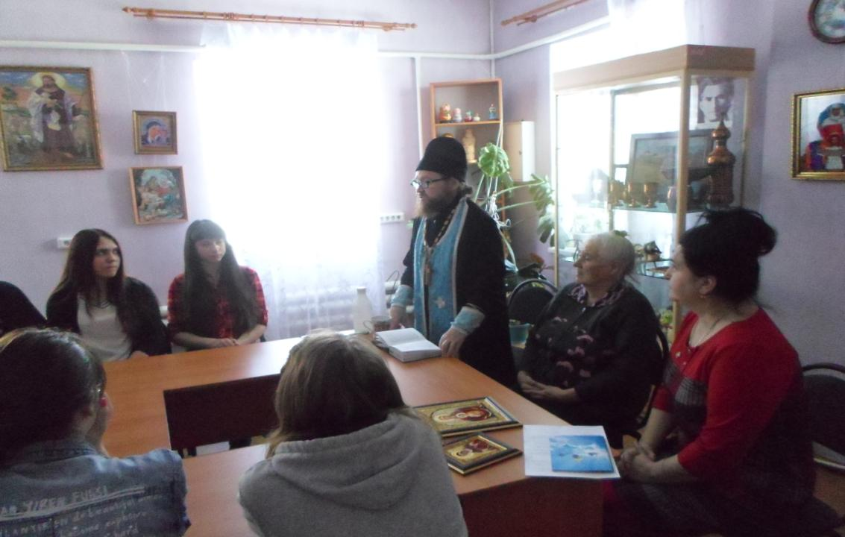

Slide 13
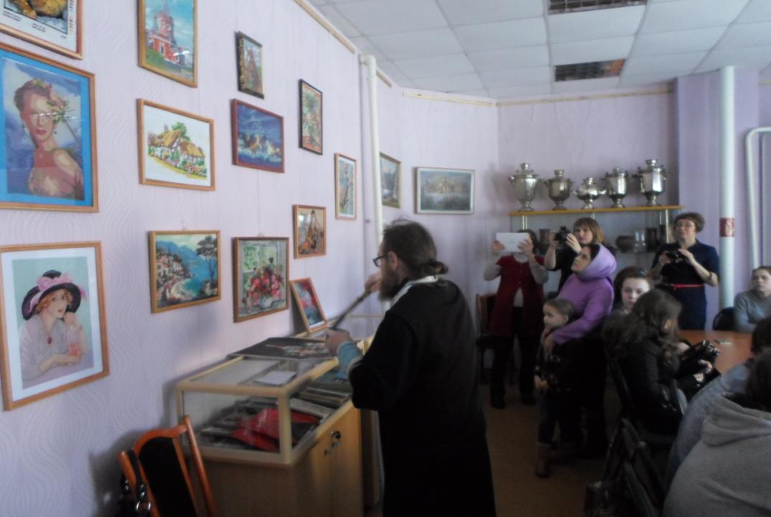

Slide 14
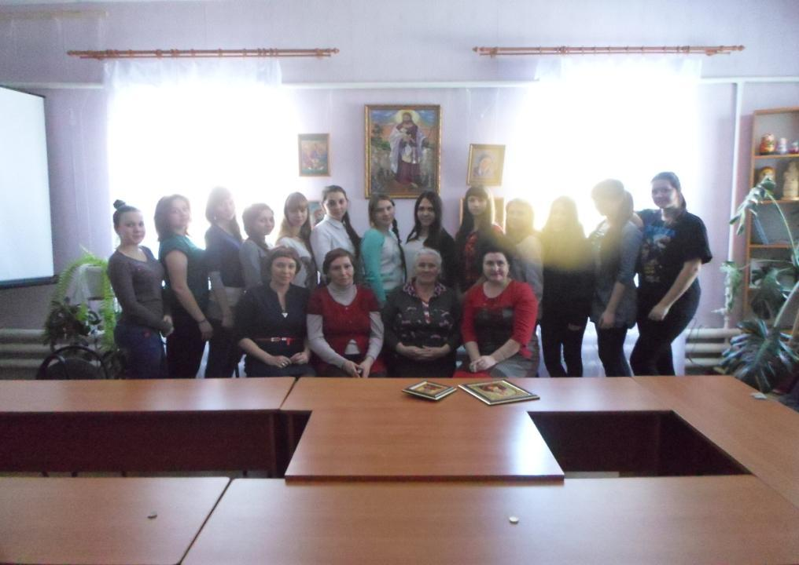

Slide 15
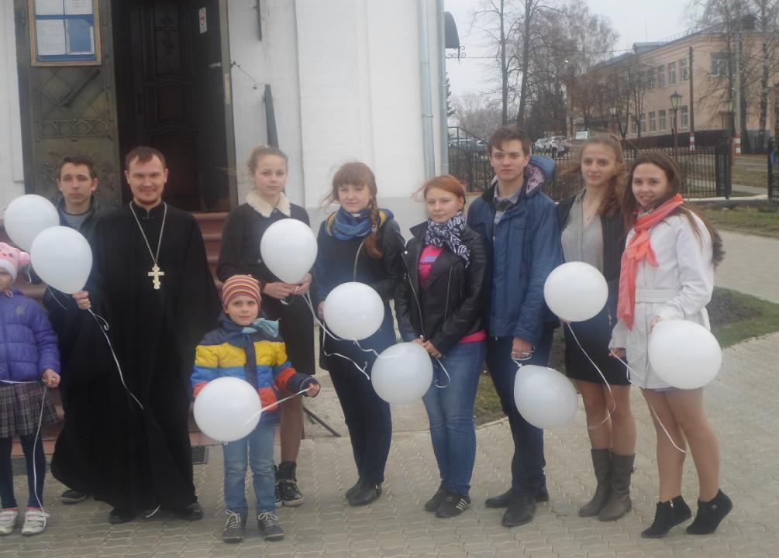

Slide 16
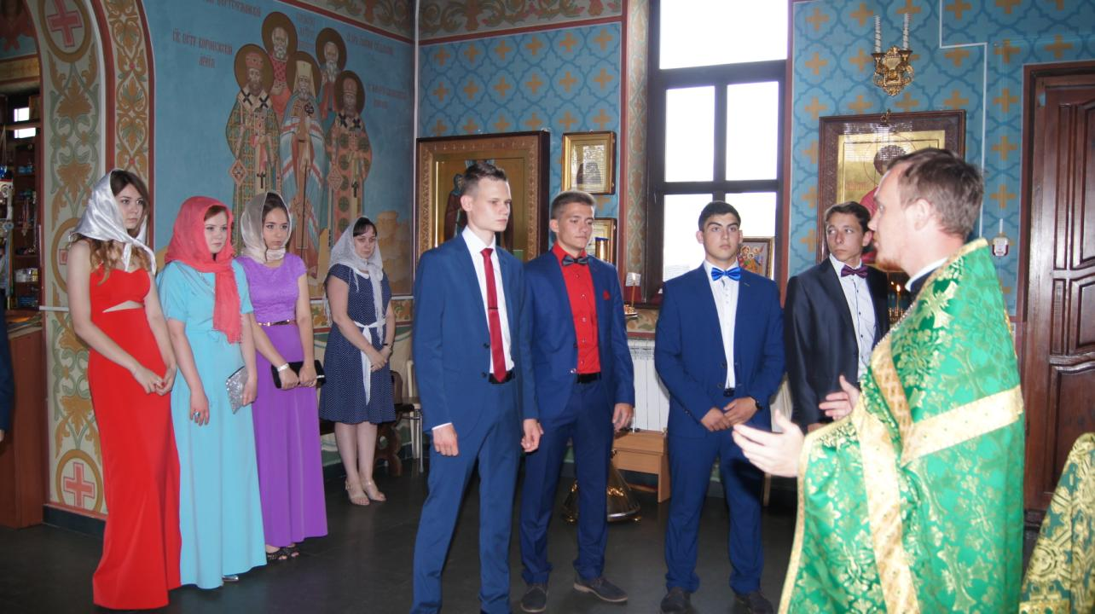

Slide 17
Земля предков Патриарха Кирилла

Slide 19
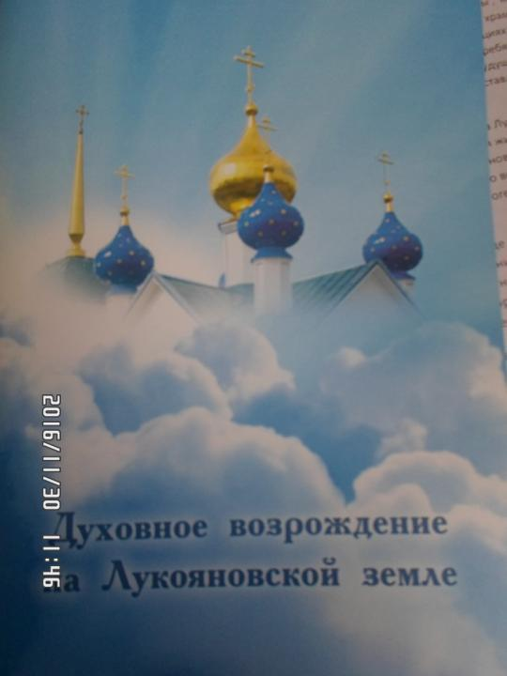

Slide 22
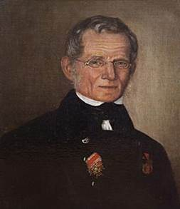

Slide 23
